Slide 1
Информатика и ИТ
6
класс
Основные параметры документа.

Slide 2
План урока:
1
Параметры документа.
Параметры страниц.
Границы и цвет фона.
Параметры шрифта.
Параметры абзаца.

Slide 3
Параметры документа
В нашей жизни мы сталкиваемся с разными документами.
Когда рождается человек, ему выдаётся свидетельство о рождении, открывается анкета для записей о состоянии здоровья и т.д. Мы очень
часто пользуемся различными документами, например, квитанцией для оплаты электроэнергии, готовим реферат или доклад.

Slide 4
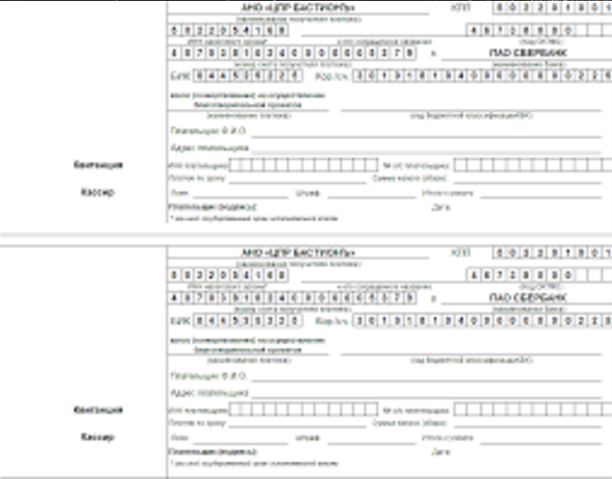
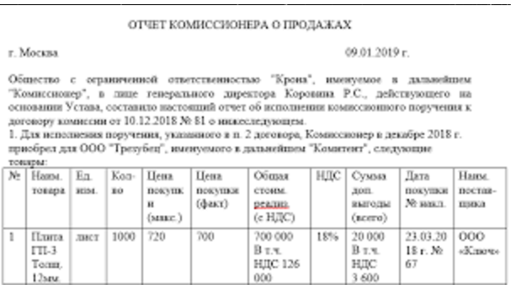
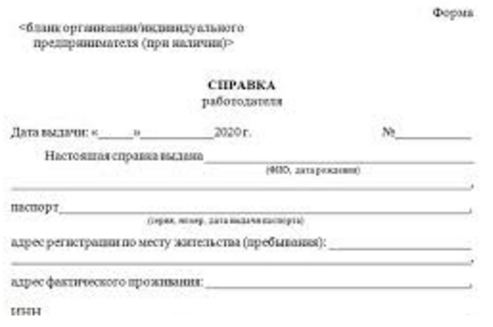
Примеры документов

Slide 5
Параметры документа
Текст, созданный с помощью текстового
процессора, даже если он не официальный,
называется документом.
В зависимости от вида документа, в текстовом процессоре устанавливаются параметры страницы и параметры текста(шрифт, абзац).
Их называют параметрами документа.

Slide 6
Параметры страницы
При создании документа нужно определить размер страницы, на которой будет напечатан документ. Выбор параметра страницы очень удобно выполнять при помощи ленты, отображенной в следующем разделе
Разметка страницы:

Slide 7
Параметры страницы
Разметка страницы:

Slide 8
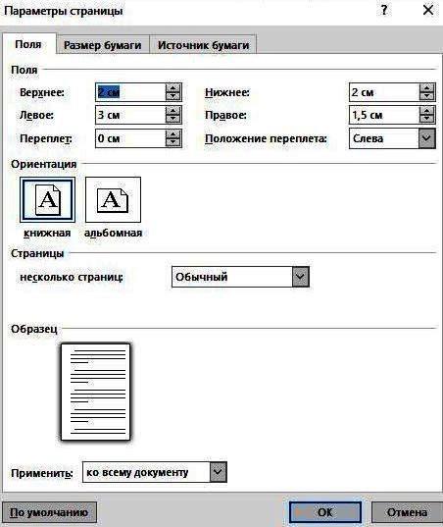
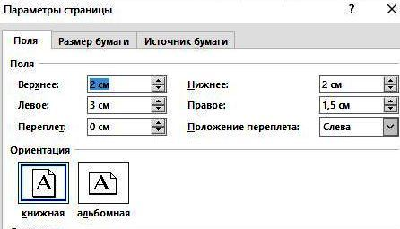
Параметры страницы

Slide 9
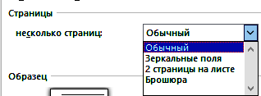
Параметры страницы

Slide 10
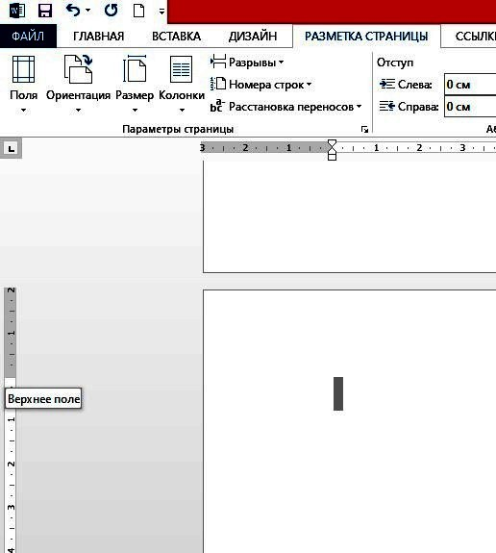
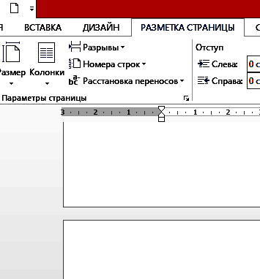
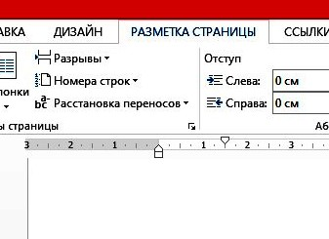
Параметры страницы

Slide 11
Границы и цвет фона
Чтобы страница выглядела красиво и изящно, можно изменить границы и цвет её фона.
Для этого используем возможности,
Цвет страницы и Граница страницы, в разделе Фон страницы на ленте Разметка страницы. В странице MS Word ,можно использовать различные способы заливки и выбрать нижеуказанные однотонные фоны:

Slide 12
Границы и цвет фона

Slide 13
Границы и цвет фона
Существуют много вариантов границ страницы. Обычно используются картины и линии различных видов, цвета и толщины.

Slide 14
Параметры шрифта
Мы были ранее ознакомлены с видами
шрифта, размерами и формой письма в разделе параметры шрифта. Некоторые возможности при выборе параметра шрифта собраны в Логической группе Шрифт в ленте «Главное»

Slide 15
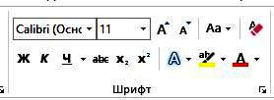
Параметры шрифта

Slide 16
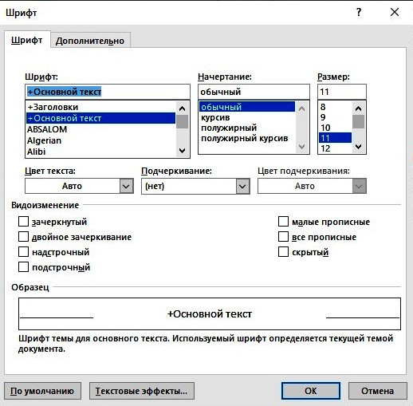
Параметры шрифта

Slide 17
Параметры абзаца
Некоторые возможности выбора параметра абзаца, собраны в логической группе Абзац, в ленте «Главное». При помощи кнопок этой группы можно выполнить следующие команды:

Slide 18
Параметры абзаца
3
4
2
1
1. Способы выравнивания абзацев
(слева, по середине, справа, по ширине странице).
2. Интервал межстрочных абзацев
(1; 1,5; минимум 2,точный, больше).
3. Фон абзаца. 4. Граница абзаца.

Slide 19
Параметры абзаца
5
6
7
8
9
10
11
5. Маркировка или
6. Нумерование или
7. Классифицировать.
10. Сортировка абзацев.
8. Уменьшить отступ
абзаца или
9. Увеличить.
11.Отображать невидимые знаки в форматировании.

Slide 20
Параметры абзаца
Отступ абзаца можно также установить на горизонтальной линейке. Для этого, с помощью мыши, указатель отступа абзаца передвигаем на нужное расстояние, как показано на рисунке.

Slide 21
Закрепление:
1) Что из перечисленного не относится к свойствам шрифта?
Размер;
Цвет;
Полужирный;
Междустрочный интервал.

Slide 22
Закрепление:
2. Что из перечисленного не относится к свойствам абзаца?
Цвет;
По центру;
Междустрочный интервал;
Повысить уровень списка.

Slide 23
Закрепление:
3. К параметрам страницы относятся:
списки;
поля, формат листа;
выравнивание абзацев;
Шрифт.

Slide 24
Задания для самостоятельной работы:
4. Создайте документ под названием «Узбекистан - моя Родина». По смыслу текст разделите на абзацы. Сохраните документ под названием«Узбекистан - моя Родина».
5. В тетради напишите текст: «Мои друзья» из 5 абзацев. Перед тем как написать текст, на каждый абзац составьте план, где содержится главная мысль абзаца. План также запишите к себе в тетрадь.

Slide 25
Задания для самостоятельной работы:
6. В левом столбце переставьте слова так, чтобы они соответствовали правому.

